Slide 1
Budsjett 2020-24
Underlag til instituttrådsmøte 6.11.19

Slide 2
Innholdsfortegnelse
Overordnete forutsetninger
Inntekter
Kostnader
Status i arbeidet inkl foreløpig versjon av budsjettet

Slide 3
1. Forutsetninger for budsjettarbeidet
1. desember skal Helsam levere budsjett for 2020 og prognose for 2021-24.
Basisøkonomien skal balansere senest ved utgangen av prognoseperioden
Vesentlig reduksjon i basisinntektene fra 2017 av har bidratt til at instituttet går ut av 2019 med et akkumulert overforbruk på ca 14 mill

Slide 4
Budsjettfordeling Helsam
Instituttnivået disponerer;
Lønnsbudsjett
Kontordrift
Kostnader ved disputas
Felles arrangementer
Avdelingene disponerer;
Driftsmidler faglig aktivitet
Timelønn og driftskostnader i studieprogram;

Slide 5
UiOs smART-oppsett – hvordan viser vi tallene?
Vi behandler nettobidraget som en del av inntektene til basis
Inntekter
Personalkostnader
Driftskostnader
Investeringer
Isolert resultat basis
Nettobidrag
Prosjektavslutning
Isolert resultat
Overført fra i fjor
Akkumulert resultat
Vi velger å se drift og investering under ett siden de utgjør en liten del av våre kostnader
Oppleves lite relevant for Helsam siden vår basis er rigget for et høyt nivå på eksternfinansiert virksomhet

Slide 6
2. Inntektssiden
Tildeling fra KD via UiO og fakultetet
Nettobidrag fra eksternfinansierte prosjekter
Andre mindre inntekter;
Tildelinger innad på UiO utenom fordelingsmodell, eksvis tildeling fra Livsvitenskap til konvergensmiljø
Offentlige refusjoner (regnskapsføres som en negativ personalkostnad)

Slide 7
KD tildeling
Negativ utvikling i tildelingen over tid. Viktige forklaringer;
Ny fordelingsmodell på medisin fra 2017
ABE-kutt (avbyråkratisering og effektivisering)
Rammekutt på UiO som særlig skyldes at mer midler settes av til oppussing og vedlikehold av eiendomsmassen
Økt kostnadsnivå på fakultetsnivå som synliggjøres fra 2021 (fram til det har disse kostnadene vært dekket gjennom å ta ned et underforbruk)

Slide 8
Tildeling 20 og estimat 21-24
Fakultetsstyret vedtar tildelingen for neste år.
Estimeringen av inntekter for prognoseperioden gjøres som en teknisk øvelse i Økonomiseksjonen. Forutsetningene er innspill fra instituttene på forventet framtidig produksjon.
Ved ny-estimering nå i oktober ble Helsams resultat ca 20 mill svakere for de fire årene enn det som var antatt fram til da.

Slide 9
Nettobidrag eksterne prosjekter
Nettobidraget er summen av overhead, frikjøp og egenandel i de eksterne prosjektene.
Overhead = beregningen av indirekte kostnader. Fast sum pr årsverk på ca 400’
Frikjøp = innsparing på lønnskostnader på basis når basisansattes kjøpes fri til å jobbe i prosjekt
Egenandel = overføring fra basis til hvert prosjekt for å dekke opp for prosjektets totale kostnader (fordi UiO har krav på å føre totale kostnader i alle prosjekter uavhengig av om finansiør dekker de)

Slide 10
Estimering av nettobidrag
Budsjettet inneholder alle kjente prosjekter. Siden mange av disse vil utløpe i prognoseperioden og vi må anta at nye prosjekter kommer til må vi gjøre framskrivninger i form av «dummy-prosjekter».
Dummy-prosjektene simulerer typiske prosjekter fra NFR, EU og andre finanisører.
Andel Dummy-prosjekter øker fra omtrent null i 2020 til å utgjøre nesten 100% i 2024

Slide 11
3. Kostnadssiden

Slide 12
Personalkostnader
Utgjør ca 90% av kostnadene våre på basis
2018 ca 144 årsverk på basis hvorav:
108 i vitenskapelig stilling
36 i teknisk administrativ stilling
100 årsverk i fast stilling
44 i midlertidig, hvorav;
24 var rekrutteringsstillinger (stipendiat og postdoc)

Slide 13
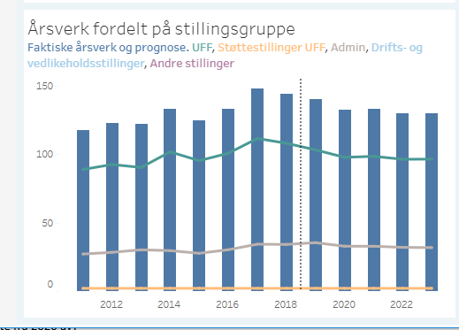

Slide 14
Driftskostnader/investeringer
Utgjør ca 10% av kostnadene
2018; 15,7 mill fordelt på;
Reiser, kurs og konferanser; 6,3 mill
Kjøp av tjenester; 1,6 mill
Andre driftskostnader; 5,5 mill
Investeringer (IT/AV-utstyr og møbler); 2,2 mill

Slide 15
4. Status i arbeidet så langt

Slide 16
Prosess
Gjennomført møter med alle avdelinger for innspill særlig inn mot budsjett for 2020
Diskutert saken i ledergruppa gjennom høsten
Gitt reduksjonen i framtidige inntekter har vi så langt ikke rukket å ta stilling til eller prioritere innspill fra budsjettmøtene
Utkast til budsjett er derfor ufullstendig på det nåværende tidspunkt, men følger vedlagt for en gjennomgang av forutsetninger, handlingsrom og prioriteringer.

Slide 17
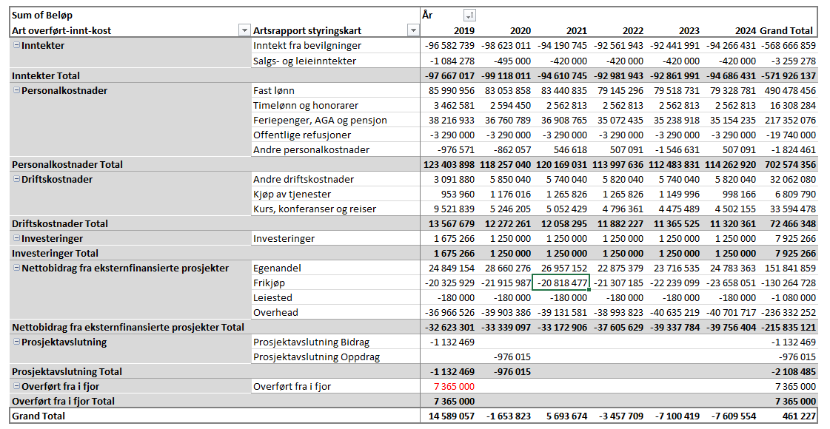
Foreløpig versjon basisbudsjett

Slide 18
Forutsetninger i foreløpig versjon
Fjernet ikke-planlagte nytilsetninger i prognoseperioden
Framskrevet nettobidrag som skal svare til dagens aktivitetsnivå. Satt av midler på basis til å leie inn vikarer for framskrevet frikjøp.
Redusert driftskostnadene noe
Fordelt ut 4,5 mill til faglig drift i avdelingene (ned 0,9 mill fra 2019)
Antatt noe videre reduksjon av drift for årene som kommer.
I begrenset grad rukket å ta stilling til avdelingenes innspill; må forvente at 2020 kostnadene vil øke som følge av det

Slide 19
Handlingsrom
Svært begrenset, men også i den foreløpige versjonen ligger det udisponerte lønnskostnader blant annet til frikjøp av avdelingsledere i prognosesperioden.
Det kan også gjennomføres tiltak som kan skape handlingsrom, men de vil gjennomgående ha noen negative effekter

